Slide 1
Из опыта работы по подготовке учащихся к ОГЭ по русскому языку. Задание 5. Орфографический анализ
Учитель русского языка и литературы
МБОУ «Пожарская школа»
Граничная Валентина Павловна

Slide 2
СТРУКТУРА ОГЭ ПО РУССКОМУ ЯЗЫКУ
  Изложение
  Тестовая часть
  Сочинение

Slide 3
КОЛИЧЕСТВО БАЛЛОВ
Изложение – 7 б.
Тестовая часть -7 б.
Сочинение – 9 б.
Грамотность – 10 б.
Максимальное количество – 33 б.

Slide 4
ФОРМУЛИРОВКА ЗАДАНИЯ
Орфографический анализ. Укажите варианты ответов, в которых дано верное объяснение написания выделенного слова. Запишите номера этих ответов.
1) РАССТАВЛЯТЬ — на конце приставки перед буквой, обозначающей глухой согласный звук, пишется буква С.
2) РЕШЕНА (задача) — в краткой форме имени прилагательного пишется столько же Н, сколько и в полной форме этого прилагательного.
3) ПРИКАСАТЬСЯ — написание безударной чередующейся гласной в корне слова зависит от его лексического значения.
4) (устал от) НЕУДАЧ — в форме множественного числа имени существительного 3-го склонения после шипящего буква Ь не пишется.
5) (объяснялся) ПО-НЕМЕЦКИ — наречие пишется через дефис, потому что оно образовано от основы имени прилагательного при помощи приставки ПО- и суффикса -И.

Slide 5
В чем же трудность?
Чтобы верно выполнить задание, нужно внимательно прочитать правило, приведённое в качестве объяснения к выделенному слову, и проверить каждую часть данной формулировки

Slide 6
АЛГОРИТМ ВЫПОЛНЕНИЯ
Можно работать по такому принципу:
ЧТО? — о какой орфограмме спрашивается (гласная, согласная, слитное, раздельное или дефисное написание, Н или НН и т.д.);
ГДЕ? — часть речи, морфема;
ПОЧЕМУ? — обоснование правописания.
Таким образом, ответив на все эти вопросы, нужно определить, верно ли суждение. Если хотя бы один ответ неправильный, то и весь вариант ответа неверный.

Slide 7
Например:
1) РАССТАВЛЯТЬ — на конце приставки перед буквой, обозначающей глухой согласный звук, пишется буква С.
ЧТО? – буква С +
ГДЕ? – на конце приставки +;
ПОЧЕМУ? - перед буквой, обозначающей глухой звук +
Все эти три суждения совпадают, поэтому вариант верный.

Slide 8
НАПРИМЕР:
2) РЕШЕНА (задача) — в краткой форме имени прилагательного пишется столько же Н, сколько и в полной форме этого прилагательного.
ЧТО? – Н +
ГДЕ? – в краткой форме имени прилагательного-
Мы понимаем, что это краткое причастие, поэтому весь вариант неверный.

Slide 9
НАПРИМЕР:
3) ПРИКАСАТЬСЯ — написание безударной чередующейся гласной в корне слова зависит от его лексического значения.
ЧТО? - написание безударной чередующейся гласной +
ГДЕ? - в корне слова +
ПОЧЕМУ? - зависит от его лексического значения –, т.к. зависит от суффикса А
Значит, этот вариант неверный

Slide 10
ОРФОГРАММЫ (согласно кодификатору огэ, размещённому на ФИПИ)
Употребление гласных букв О/Е (Ё) после шипящих и Ц
Употребление Ь и Ъ
Правописание корней
Правописание приставок
Правописание суффиксов различных частей речи (кроме -Н-/-НН-)
Правописание -Н- и -НН- в различных частях речи

Slide 11
ОРФОГРАММЫ
Правописание падежных и родовых окончаний
Правописание личных окончаний глаголов и суффиксов причастий
Слитное и раздельное написание НЕ с различными частями речи
Правописание отрицательных местоимений и наречий
Правописание НЕ и НИ
Правописание служебных слов
Слитное, дефисное, раздельное написание слов различных частей речи

Slide 12
ЗАДАНИЕ
ПРИГОРЕЛ
ГОРИСТЫЙ
ПОЛОЖИТЬ
ПРИМЕРЯТЬ
СОЧЕТАТЬ
ГОРЕВАТЬ
ПОДРАСТИ
ПРОЧИТАТЬ
РОСТОК
ПОДРОВНЯТЬ

Slide 13
ТАБЛИЦА- ШПАРГАЛКА чередование гласных
От суффикса –а- |  |  | От ударения |  | От согласной |  | От значения
бер |  | бир А | гор′ | га′р | раСТ | роС | мак | мок
пер |  | пир А | НО! Выгарь, пригарь |  | раЩ |  | «погружать» | «впитывать»
мер |  | мир А | зо′р | зар′ | НО! Росток, Ростов, Ростислав, отрасль, ростовщик |  | равн | ровн
тер |  | тир А | НО! Зоревать |  |  |  | «равный, одинаковый» | «ровный, гладкий»
блест |  | блист А | клон′ | кла′н и кл′он
жег |  | жиг А |  |  | скаК | скоЧ | НО! Равнина, равнение, Равняйсь!
дер |  | дир А | твор′ | тва′р | НО! Скачок, скачу
стел |  | стил А | НО! Утварь |  |  |  | плав | плов
чет |  | чит А |  |  |  |  | все слова, кроме → | пловец, пловчиха
НО! СочетАть, сочетАние
кос | кас А
лож | лаг А

Slide 14
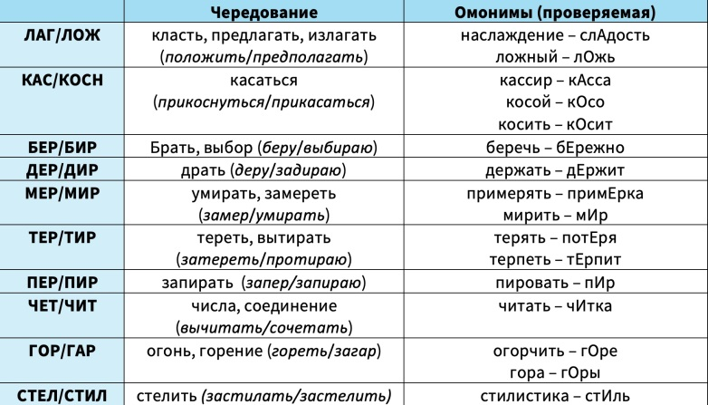
ТАБЛИЦА-ШПАРГАЛКА
ОМОНИМИЧНЫЕ КОРНИ

Slide 15
РЕЗУЛЬТАТ:
ПРИГОРЕЛ – черед. в корне, от удар.
ГОРИСТЫЙ – провер.гл. (горы)
ПОЛОЖИТЬ-черед. в корне, от суф.А
ПОДРОВНЯТЬ – черед. в корне, от значения.
СОЧЕТАТЬ – черед. в корне, от суф. А, но искл.
ГОРЕВАТЬ – провер. гл. (горе)
ПОДРАСТИ – черед. гл. в корне, от согл.
ПРОЧИТАТЬ – провер. гл. (читка)
РОСТОК – черед. гл. в корне, от согл., но искл.
ПРИМЕРЯТЬ – пров. гл. (мера)

Slide 16
ПОТРЕНИРУЕМСЯ?
НАСЛ..ЖДЕНИЕ
УЛ..ЖИТЬ
К..СИТЬ
Г..РЕТЬ
ВЫР..ЩЕННЫЙ
Т..РПЕТЬ
К..САТЕЛЬНАЯ
Р..СКОШНЫЙ
ЗАР..СТАЛИ
М..РОЛЮБИВЫЙ

Slide 17
ПРОВЕРИМ!
НАСЛ..ЖДЕНИЕ-пров., сладкий
УЛ..ЖИТЬ – черед., от суф. А
К..СИТЬ – провер, косит
Г..РЕТЬ – черед, от удар.
ВЫР..ЩЕННЫЙ – черед., от согл.
Т..РПЕТЬ – провер., терпит
К..САТЕЛЬНАЯ, черед, от суф. А
Р..СКОШНЫЙ – провер., роскошь
ЗАР..СТАЛИ – черед., от согл.
М..РОЛЮБИВЫЙ- провер., мир

Slide 18
ВЫВОДЫ:
Именно таким образом мы прорабатываем с ребятами каждую орфограмму.
Хочется отметить, что такое задание можно давать не только в 9 классах, но и в 7,8.
Чем чаще учащиеся выполняют такие задания, тем эффективнее результат.

Slide 19


